Slide 1
Fostering value added business cooperations
between SMEs operating on different sides of the border
A magyar és horvát KKV-k együttműködésének támogatása
Zalaegerszeg, 2019. január 24.

Slide 2
Fő kedvezményezett:
HAMAG-BICRO Horvát Ügynökség a Kis- és Közepes Vállalkozókért, Innovációért és Beruházásokért
A projekt célja :
Magyar és horvát KKV-k együttműködésének finanszírozása.
Közös technológia, szolgáltatás, vagy termékfejlesztésének támogatása.
Alapvető feltétel:
KKV
Minimum 1 lezárt üzleti év
Minimum 1 fő átlagos statisztikai létszám a benyújtást megelőző lezárt üzleti évben
Pozitív saját tőke a benyújtást megelőző lezárt üzleti évben
Önálló vállalkozás
Területi elhelyezkedés és megvalósítás

Slide 3
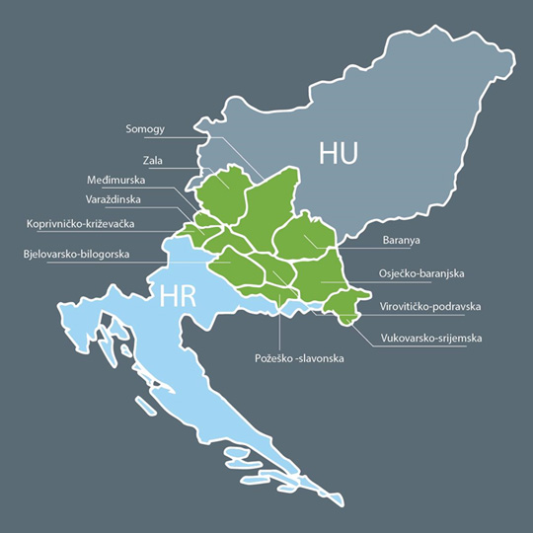
Kedvezményezettek
Magyarországon:
Baranya Megyei Fejlesztési Ügynökség
Somogy Megyei Vállalkozói Központ Alapítvány
Zala Megyei Vállalkozásfejlesztési Alapítvány
Horvátországban:
Szlavónia és Baranya Regionális Fejlesztési Ügynökség
VIDRA Virovitica-Podravina Megyei Regionális Fejlesztési Ügynökség
PORA Podravina és Prigorje Regionális Fejlesztési Ügynökség
Medimurje Regionális Fejlesztési Ügynökség

Slide 4
KKV-k tájékoztatása, partnerkeresés
A fő kedvezményezett és a kedvezményezettek segítik elő a konstrukció promócióját a vállalkozók körében. (weboldal, tájékoztatók, partnerkeresés)
A projekt weboldaln regisztrálhatnak a vállalkozások. https://www.b2match.eu/blight Profiljuk segítségével tudnak partnert keresni elképzelésükhöz vagy őket is felkeresheti potenciális partner a profiljuk alapján.

Slide 5
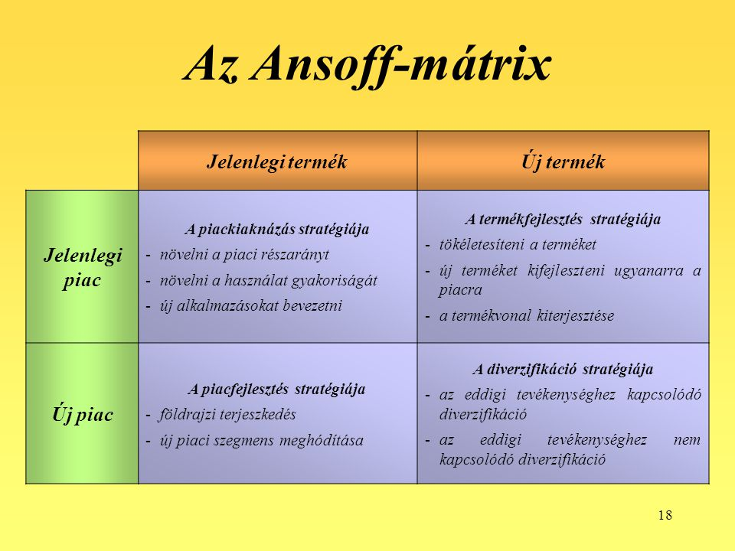
Partnerség
minimum 2 (maximum 4) partner, melyek közül legalább 1 magyar és 1 horvát vállalkozás
Teljesítés határideje: a projekt fizikai befejezését követő 2. teljes üzleti év végére (a fenntartási időszak vége)

Slide 6
Támogatás mértéke
Vissza nem térítendő támogatás
Mértéke: 75%
Elfogadott összköltség 40.000-180.000 EUR (100%)
Összege: min. 30.000€ (saját: 10.000€ ) – max. 135.000€ (saját:45.000€)/partner
Megvalósítási idő: 6 – 18 hónap
Támogatási kategória – „de minimis”
(Egy vállalkozásnak 3 egymást követő naptári évben összesen maximum 200.000 € „de minimis” támogatás ítélhető meg)

Slide 7
Pályázás folyamata
Kétlépcsős beadás és értékelés
1.Kiválasztási lépcső: (Várhatóan: 2019. március, 60nap)
Light Koncepció elkészítése, beadása
rövid összefoglaló a projektről angol nyelven (word + pdf)
De minimis nyilatkozat
2.Szelekciós lépés:
Light Project Proposals (Várhatóan: 2019. 2. félév, 60 nap)
EPSF (Külső Projekt Támogatási Lehetőség)

Slide 8
Hozzáadott értéket teremtő együttműködés, Indikátor vállalások
Aláírt szerződés/megállapodás harmadik féllel a Light projekt tárgyát képező termék/szolgáltatás értékesítéséről (projektben létrejött eredmény) a Light projekt zárását követő 2 éven belül.
A közös fejlesztésből realizált forgalom a projektzárást követő 2 évben el kell, hogy érje az uniós támogatás 20%-át.
Támogatás esetén – nyertes pályázat:
Szerződéskötés (partnerségi megállapodás)
Elszámolás 2 havonta lehetséges
Kifizetés az elszámolást követő 120-150 nap múlva

Slide 9
A projekt koncepciók értékelési szempontjai
- Pénzügyi stabilitás, likviditás
- Nemzetközi tapasztalatok
- Humán erőforrás (termék-, szolgáltatásfejlesztés, piaci bevezetés)
- A fejlesztett termék hozzáadott értéke
- A termék, szolgáltatás iránti piaci kereslet
- A tervezett tevékenységek illeszkedése a kiírás céljához

Slide 10
Támogatásra jogosult ágazatok
C – Feldolgozóipar (10 – 33)
D – Villamosenergia-, gáz-, gőzellátás, légkondicionálás (35)
E- Vízellátás, szennyvíz-kezelés, hulladékgazdálkodás (36 – 39)
F – Építőipar (41 – 43)
G – Kereskedelem, gépjárműjavítás (45 – 47)
H – Szállítás, raktározás (49 – 53)
I – Szálláshely-szolgáltatás, vendéglátás (55 – 56)
J – Információ, kommunikáció (58 – 63)
M – Szakmai, műszaki, tudományos tevékenység (69 – 75)
N – Adminisztrációs tevékenységek (78 – 80)
P – Oktatás (85)
Q – Humán egészségügyi, szociális ellátás (86 – 88)
R – Művészet, szórakoztatás, szabadidő (90,91,93)

Slide 11
Kizáró tevékenységek és tényezők
MEZŐGAZDASÁG, VADGAZDÁLKODÁS, ERDŐGAZDÁLKODÁS
Mezőgazdasági termékek elsődleges feldolgozása (Annex I. termékek előállítása)
KÖZIGAZGATÁS, VÉDELEM; KÖTELEZŐ TÁRSADALOMBIZTOSÍTÁS
INGATLANÜGYLETEK, GAZDASÁGI SZOLGÁLTATÁS
Nehéz helyzetben lévő vállalkozás
Nem támogatott tevékenységek (TEÁOR)

Slide 12
Önállóan támogatható tevékenységek
Közös technológia-, szolgáltatás-, vagy termékfejlesztéshez kapcsolódóan
- Gépek, berendezések beszerzése
- Anyagmozgatáshoz, csomagoláshoz, raktározáshoz kapcsolódó technológia
(járművek kivételével)
- Információs technológia fejlesztése – hardver, szoftver
(általános irodai szoftverek kivételével)
- Új piacokra való belépést szolgáló technológia-, szolgáltatás-, vagy termékfejlesztés:vásárokon, üzletember-találkozókon való részvétel,konferenciák, üzleti találkozók szervezése, nemzetközi piackutatás, idegen nyelvű marketing eszközök fejlesztése,a programterületen kívülre irányuló marketing akciók szervezése
- Külső szakértői szolgáltatások igénybe vétele

Slide 13
Kapcsolódó (önállóan nem támogatható) tevékenységek
Közös technológia-, szolgáltatás-, vagy termékfejlesztéshez kapcsolódóan
- Ingatlan építés, bővítés, korszerűsítés, felújítás, infrastruktúra fejlesztés
(ingatlan vásárlás kivételével)
- Irodai berendezések beszerzése
- Képzések szervezése
- Meglévő és új alkalmazottak foglalkoztatása (bér és járulék költségek)
- Projekt adminisztrációs költségek

Slide 14
Elszámolható költségek
Projekt előkészítés (1000 €)
Személyi jellegű költségek
Új, és meglévő alkalmazottak bére + járulékok
Irodai és adminisztratív költségek (a bérköltségek 15%-a, un. flat rate szabály alapján)
Utazási- és szállásköltségek
Külső szakértői szolgáltatás ( a Light Partner költségének maximum 5%-a)
Eszközbeszerzés költségei
Infrastruktúra fejlesztés (Ingatlan építés, bővítés, korszerűsítés, felújítás)

Slide 15
Horváth Petra, projektmenedzser
E-mail: petra.horvath@zmva.hu

Slide 16
Köszönöm a figyelmet!

